Slide 1
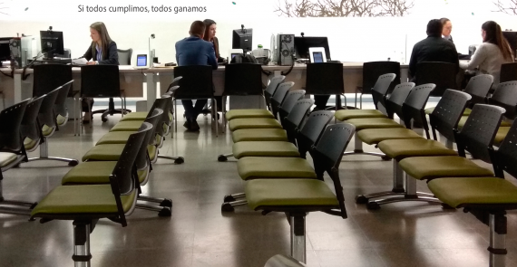
EXPERIENCIA
CANALES DE ATENCIÓN
RESULTADOS
II Trimestre 2022
Dirección de Servicios
Integrados de Atención
al Ciudadano

Slide 2
Índice Neto de Satisfacción – INS – Canales
Metodología Medición Indicadores de Calidad Percibida
Canales de Atención 2022
5 – Excelente
4 – Muy bueno
3 – Bueno
2 – Regular
1 - Malo
¿Cómo es el cálculo del INS?
Representa el grado de satisfacción con la atención recibida a través de los canales de atención.
Claridad de la información suministrada
¿Cómo es el cálculo de Claridad?
Representa el grado de entendimiento que tiene el ciudadano con respecto a la información brindada en los canales de atención
Resolución por parte del Asesor
¿Cómo es el cálculo de Resolución?
SI
Es la capacidad del asesor en resolver la inquietud o requerimiento del ciudadano
NO
Fuentes: Lineamientos para el diseño e implementación de mediciones de percepción y expectativas ciudadanas – DNP – 2015
Metodología para el mejoramiento de sistemas de servicio al ciudadano en entidades públicas – DNP . PNSC – 2016
https://www.wowcx.com/como-medir-la-experiencia-de-cliente/
Fuentes: Lineamientos para el diseño e implementación de mediciones de percepción y expectativas ciudadanas – DNP – 2015
Metodología para el mejoramiento de sistemas de servicio al ciudadano en entidades públicas – DNP . PNSC – 2016
https://www.wowcx.com/como-medir-la-experiencia-de-cliente/

Slide 3
Indicadores de Calidad Percibida II Trimestre 2022
85%
INDICADORES GENERALES EXPERIENCIA
DIRECCIÓN DE SERVICIOS INTEGRADOS DE ATENCIÓN *DSIAC
SATISFACCIÓN CANALES
86%
CLARIDAD
91%
SATISFACCIÓN OFICINA VIRTUAL
91%
RESOLUCIÓN
62%
SATISFACCIÓN DERECHOS DE PETICIÓN
Fuente: Gestor de contacto- Informe calidad percibida –UGPP/DSIAC – II Trimestre 2022
* DSIAC: Dirección de servicios integrados de atención al ciudadano

Slide 4
EVALUACIÓN DE LA EXPERIENCIA DE LOS CIUDADANOS EN LOS CANALES DE ATENCIÓN FICHA TÉCNICA ENCUESTAS
Objetivo | Conocer la experiencia de los ciudadanos respecto del servicio prestado por La Unidad cuando realizan trámites de Pensiones o procesos de Parafiscales; para así establecer planes de acción que permitan la mejora continua y la innovación en los procesos, en la prestación del servicio y la imagen de la Entidad
Período Evaluado | 1 de abril al 30 de junio de 2022
Proceso | Gestión de Relaciones con el Ciudadano y Grupos de Interés.
Subproceso | Evaluar el servicio al ciudadano de pensiones, parafiscales y grupos de interés
Canales de Atención | Canales: Telefónico, Videollamada, Click to Call, Chat, Presencial, WhatsApp, Casos Especiales y Derechos de Petición
Técnica de recolección | Aplicación de cuestionario estructurado Se ofrece la encuesta a los ciudadanos inmediatamente después de la atención a través de los siguientes medios: Telefónico - IVR Click to Call - Pagina Web Videollamada - Pagina Web Chat - Pagina Web WhatsApp - Pagina Web Presencial - Correo electrónico Casos Especiales - IVR Derechos de Petición - Correo electrónico
Grupo objetivo | Ciudadanos que se contactaron a través de los canales de atención, con trámites, solicitudes o cualquier otro interés en los procesos misionales de pensiones y parafiscales
Cantidad de interacciones (Universo) | 67.106 interacciones con los ciudadanos
Encuestas realizadas | Los ciudadanos realizaron 8.212 encuestas
Porcentaje de encuestas respecto a la cantidad de operaciones (Universo) | 12%
Fuente: Gestor de contacto e Informe calidad percibida –UGPP/DSIAC – II Trimestre 2022

Slide 5
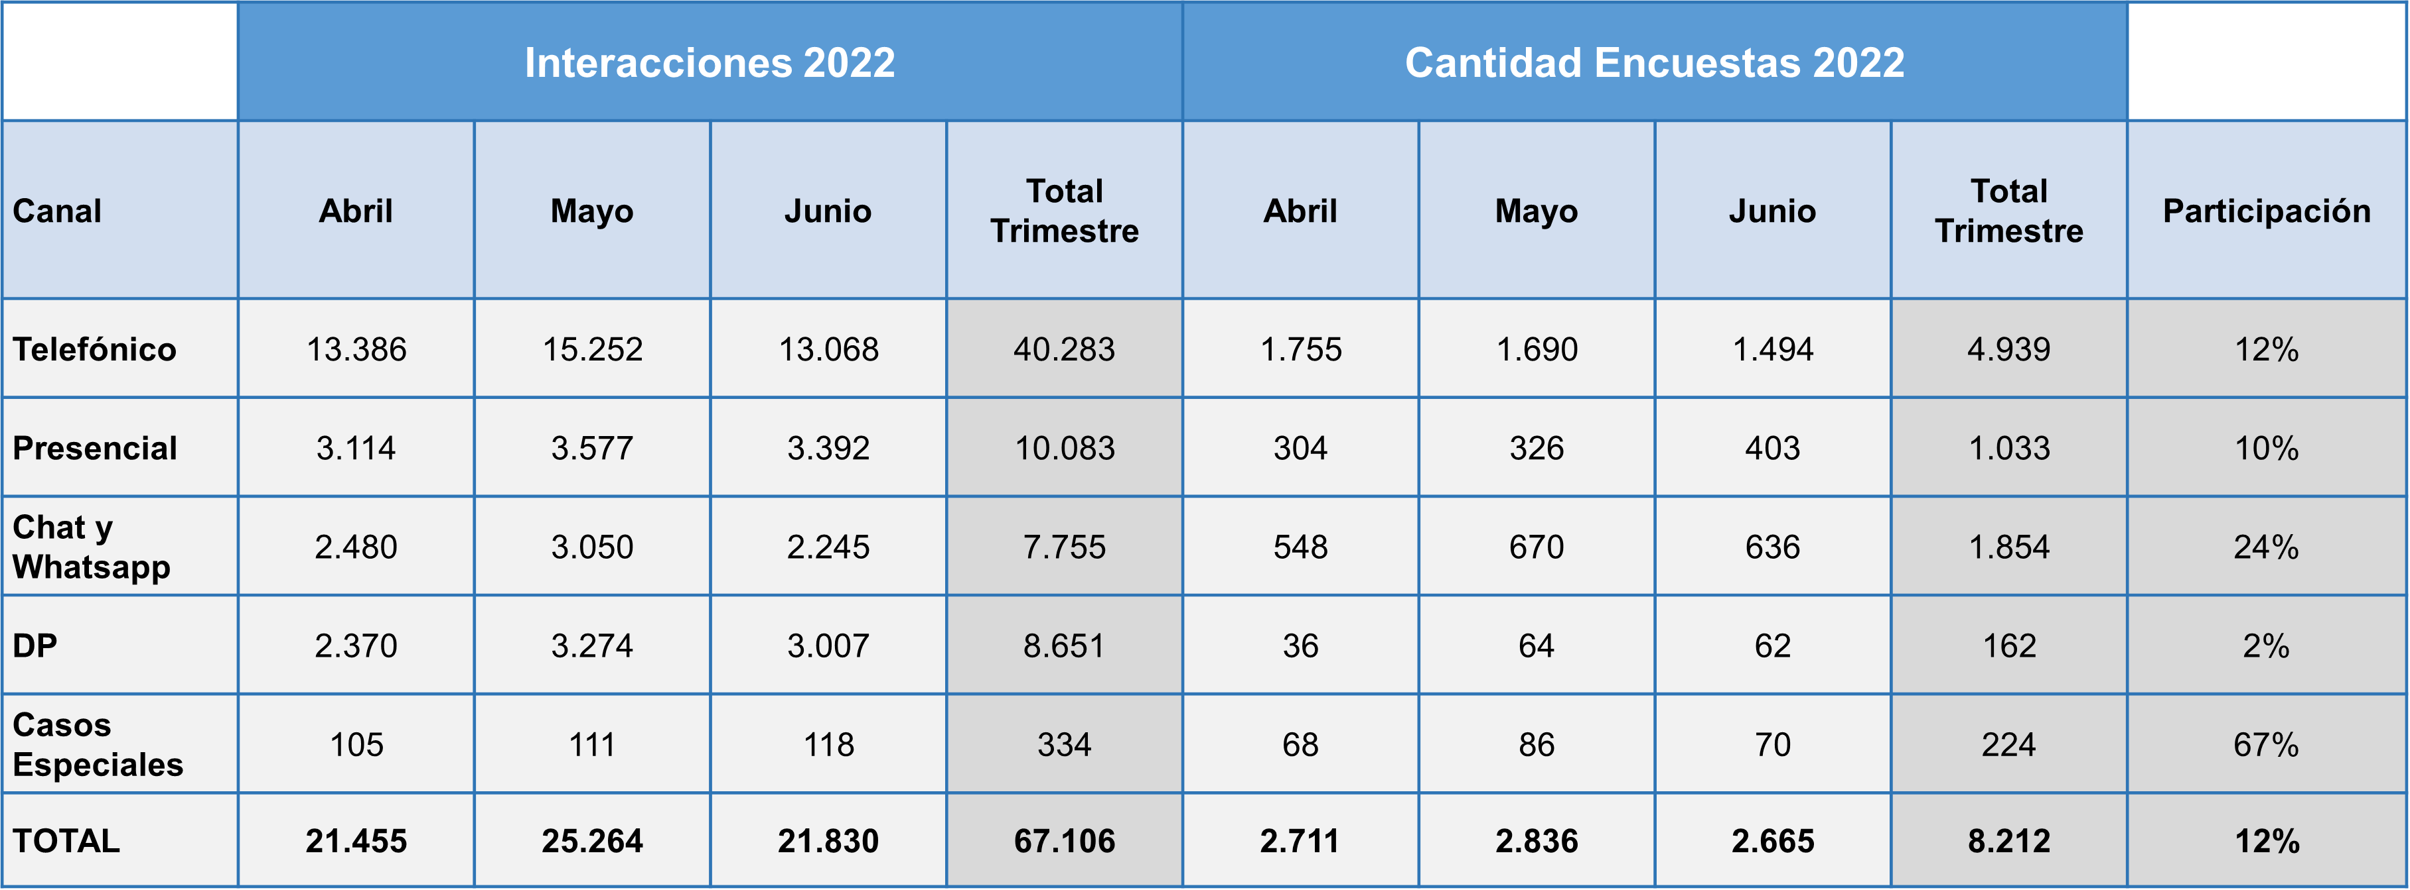
UNIVERSOS Y CANTIDAD DE ENCUESTAS REALIZADAS
ABRIL A JUNIO 2022
Fuente: Gestor de contacto – UGPP/DSIAC – II Trimestre 2022

Slide 6
Indicadores de Calidad Percibida II Trimestre 2022
INDICADORES GENERALES EXPERIENCIA CANALES DE ATENCIÓN
TEMAS: PENSIONALES
78%
CLARIDAD
61%
NO ESFUERZO
100%
TRANSPARENCIA
Fuente: Informe calidad percibida –UGPP/DSIAC – II Trimestre 2022

Slide 7
Indicadores de Calidad Percibida II Trimestre 2022
INDICADORES GENERALES EXPERIENCIA CANALES DE ATENCIÓN
TEMAS: PARAFISCALES
52%
CLARIDAD
46%
NO ESFUERZO
100%
TRANSPARENCIA
Fuente: Informe calidad percibida –UGPP/DSIAC – II Trimestre 2022

Slide 8
Comparativo Indicadores Pensiones y Parafiscales de Calidad Percibida año 2022
Fuente: Informe calidad percibida –UGPP/DSIAC – II Trimestre 2022

Slide 9
Histórico indicadores de Calidad Percibida 2021- 2022
PENSIONES
PARAFISCALES
Fuente: Informe calidad percibida –UGPP/DSIAC – Año 2021 / II Trimestre 2022

Slide 10
INDICADORES GENERALES CANALES DE ATENCIÓN - 2022
VOZ DEL CIUDADANO
Los ciudadanos manifiestan su experiencia positiva en los canales de atención así:
•No tiene una exigencia el servicio ha sido bueno y excelente.
• Se ha sentido bien en el proceso ha sido rápida, con respuestas y entendibles, así las cosas, hacemos muy bien el trabajo.
• Todo fue muy bien, la atención ha sido excelente y siempre llama le aclaran todo.
• Hasta el momento no tiene queja, todo está muy bien y muy eficaz.
• A mí me parece excelente, se demoró lo justo, me parece todo bien.
• Ciudadano manifiesta que hasta el momento ningún aspecto por mejorar, todo ha sido bien y rápido.
• El proceso fue demasiado claro, entendible, todo está bien.
• En la atención, fueron muy amables y cordiales, mi única observación es darles las gracias por su labor, por su paciencia. Por favor transmitirle a su equipo de trabajo mi agradecimiento.
• Hemos cumplido con todas las expectativas. Aclara el servicio ha sido muy bueno, la atención en el punto presencial de Suba es de destacar. Continúa diciendo hemos do todo y expresa admiración por la entidad, ya acompaña a las personas. Concluye con la expresión... tienen excelente servicio.
• Las llamadas que se realizan al celular o la casa son muy buenas ya que ando muy desconfiado con los mensajes y los correos debido a que me han clonado las tarjetas de crédito. También que enviemos estos comunicados de forma física.
• Me ha parecido bien y se han comunicado por escrito para aclarar dudas. Ha sido muy bueno la comunicación.
• Me han servido muy bien y lo único que tengo para ustedes es ¡Felicitaciones!
• Todo fue claro, el tiempo fue prudente, todo me llego al correo, nada por mejorar, todo está muy bien.
• Todo fue tan bien recibido y el servicio fue muy bueno que no tengo ningún aspecto adicional.
Fuente: Informe calidad percibida –UGPP/DSIAC – Año 2021 / II Trimestre 2022

Slide 11
INDICADORES GENERALES CANALES DE ATENCIÓN - 2022
VOZ DEL CIUDADANO
Los siguientes son los aspectos que los Ciudadanos consideran se deben tener en cuenta por La Unidad para brindarle una mejor experiencia:
• Ciudadana contesta que los tiempos de respuesta del trámite deben ser más agiles.
• Ciudadano informa que particularmente debemos tener en cuenta al revisar los requisitos que esté todo completo y en caso de que haga falta uno o varios documentos informar en una sola completitud.
• Ciudadana comunica que los tiempos de respuesta de la completitud son muy altos y en caso de que radique un documento y esto no cumpla las condiciones mínimas para el trámite, nos demoramos mucho en indicarle que debe subsanar.
• Todo lo estamos haciendo por los medios electrónicos pero las personas mayores de 60 se le complican las gestiones tecnológicas, debería haber espacio más amigable para estas personas.
• Optimizar y agilizar los procesos, adicional a ello no pedir tantos documentos que no se justifican. Los funcionarios deberían desarrollar una labor más productiva, más productiva en el sentido de no ponerlos, hacer trámites innecesarios, deberían ser trámites que le aporten al país.
• Una mayor información más clara y precisa
• Que se demoran muchísimo con el trámite, y luego después del acto administrativo demora el pago.
• Ciudadana comunica que deberíamos llamarla y explicarle la respuesta por escrito una vez le llega el comunicado.
• Que le orienten a uno en que documentos son los que se necesitan, donde solicitarlos para que no se extienda el proceso.
• Deben decir el valor que se está reconociendo en la resolución, para decidir si se interpone un recurso o no.
• Ser más claros al contestar las peticiones
• Responder las peticiones con información fácil de leer no con tanto terminología y normatividad
• Piden una cantidad de documentos y cosas y lo ponen en aprietos a buscar información
• Yo considero que deben informar tan pronto inicia la investigación para evitar inconveniente con ustedes
• Que digan el valor que deben pagar mas no que uno deba calcular y esperar respuesta, sino que al momento de pagar ya uno sepa que pago correctamente.
• Que debemos mejorar un poco los aplicativos por donde adjunta los archivos ya que es muy difícil enviar la información.
• Que no dejen pasar tantos años para requerirlo porque lo hacen pagar a uno intereses
• Dar más tiempo para contestar los requerimientos
• Que sea un poco menos tedioso el tema del reporte de la información, para realizar la entrega de las planillas ya canceladas.
• Ciudadana comunica que debemos dar un mayor tiempo para enviar las respuestas, ya que es difícil conseguir documentos que requerimos de forma rápida.
Fuente: Informe calidad percibida –UGPP/DSIAC – Año 2021 / II Trimestre 2022

Slide 12
ACCIONES DE MEJORAMIENTO QUE ESTAMOS REALIZANDO EN LA ENTIDAD
Dada la voz del ciudadano y las observaciones que nos realizan como oportunidad de mejora, la Unidad esta realizando planes de mejoramiento internos, con el objetivo de seguir en el mejoramiento de la experiencia de nuestros ciudadanos en los trámites de pensiones y parafiscales y brindar una excelente atención en nuestros canales disponibles para nuestros ciudadanos; es por ello que los invitamos a evaluar nuestra gestión y de esta manera seguir mejorando para ustedes.
Acciones de mejoramiento que estamos realizando en la entidad:
• Revisar las causas por las cuales se presentaron las observaciones realizadas
• Socializar con la operación los errores presentados
• Toma de acciones correctivas y preventivas
• Generar oportunidades de mejora (enviar los planes de mejora para su seguimiento) validar los errores con la operación para retroalimentar a los agentes y realizar las actas con los compromisos y correspondientes.
• Instrucción a los canales presenciales de generar citas a los ciudadanos que lleguen antes del cierre en caso de que contemos con la disponibilidad de asesores, sin importar que sean creadas con horario posterior a las 5:00 pm.
• Retroalimentación puntos presenciales con relación a la asertividad, mensaje y forma de orientar al ciudadano para radicar las peticiones de reconocimiento.
• Socialización de los errores detectados en las auditorías realizadas por parte de la UGPP a las líneas más críticas que presentan afectación en el indicador. Esta se lleva a cabo por medio de un taller donde el asesor implicado escucha la transacción que presentó el error y se realiza la socialización con supervisión y formación.
• Se realiza talleres de escucha con la operación de manera presencial: durante tres días al mes se divide el equipo de asesores en tres grupos donde se lleva a cabo la escucha de llamadas que presenten mayor oportunidad de mejora especialmente en temas de actitud de servicio, el ejercicio cuenta con la participación de supervisión, coordinación, formación y calidad, allí se realiza análisis de las gestiones, sensibilización de estas y conclusiones
• A partir del informe enviado de las notas calidad percibida se diseña la estrategia de focalizar a los asesores y mostrar la nota por asesor para de esta manera realizar seguimiento detallado a los asesores que más cuentan con ciudadanos detractores y de esta manera identificar el porqué de esta calificación a través del monitoreo de esta transacción
Fuente: Informe calidad percibida –UGPP/DSIAC7 – Año 2021 / II Trimestre 2022

Slide 13
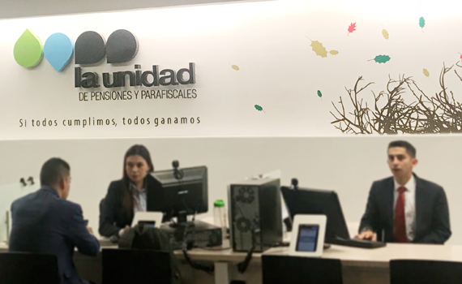
GRACIAS

